Slide 1
Муниципальное автономное дошкольное образовательное учреждение «Детский сад № 88» город Березники
«Реализуем ФОП. Особенности организации детской проектной деятельности» Тема проекта: Настольный театр для малышей
Выполнили: Севдалева Лариса Ивановна, Ушакова Юлия Сергеевна,
воспитатели высшей квалификационной категории

Slide 2
Настольный театр для малышей
Старший дошкольный возраст 5-6 лет

Slide 3
Образовательная цель:
Образовательный результат:
Формирование умений обводить и вырезать по контуру
Обводить по шаблону. Вырезать по контуру. Делать выводы.
Продукт проектной деятельности детей
Настольный театр сказка «Репка»

Slide 4
Проблема, соответствующая интересам детей
Постановка проблемы
К детям приходит воспитатель из второй младшей группы и рассказывает, что через несколько дней она должна познакомить малышей со сказкой «Репка», а героев сказки нет ни в одном магазине.
Как познакомить детей со сказкой, если нет героев? А ей очень бы хотелось, рассказывая детям сказку, показать каждого персонажа. Обращается к детям, как выйти из такой ситуации и можно ли что-то придумать?

Slide 5
Постановка детской цели
Настольный театр сказка «Репка» для малышей
Вопросы, направленные на конкретизацию предполагаемого результата
Что нужно сделать для настольного театра?
Каких героев будем делать? Какие декорации?
Из чего будем делать?
Из какой бумаги тонкой или плотной?
Белой или цветной?
Почему?
Чем будем раскрашивать гуашью, восковыми мелками или цветными карандашами?

Slide 6
Описание предполагаемого результата
Герои будут сделаны из плотной белой бумаги. Провели исследование, чем раскрасить героев сказки. Раскрашивают небольшие кусочки бумаги мелками, гуашью и карандашами. Напомнить детям, что героев сказки младшие дети будут трогать пальчиками. Дети определяют, что раскрашивать героев нужно цветными карандашами. Когда ты задеваешь пальчиками картинку, раскрашенную карандашами они остаются чистыми. А мелки и гуашь остаются на пальцах. Выяснили, что будем делать из бумаги, раскрашивать карандашами.

Slide 7
Определение дефицита знания/умения
А как все-таки будем делать героев сказки? Каких размеров? Определились, что нужны шаблоны героев сказки. Вспомнить у кого мы видели шаблоны сказочных героев и узнать как правильно по шаблонам сделать театр для малышей.

Slide 8
Определение способа получения информации
Гульнара Винеровна, специалист по ИЗО, в том году героями сказки «Шелкунчик», раскрасила окна всего детского сада. Сходить к ней и спросить. «Мы решили сделать малышам настольный театр сказки «Репка». Может у вас есть шаблоны сказочных героев и как по шаблонам сделать театр.
Примерный объём полученной детьми информации
Взять шаблон, прижать рукой, обвести и вырезать.
Вопросы, ответы на которые ребёнок получит в результате проекта
Что нужно сделать, чтоб линии были ровными, когда ты обводишь шаблон?
Обводить близко к шаблону или далеко?
Вырезать по линии или рядом с линией?

Slide 9
Планирование предстоящей деятельности
Вопросы, направленные на определение последовательности действий
Как будем делать настольной театр?
Дети работают по алгоритму (алгоритм записан на доске или составлен из картинок).
-Взять шаблон
-Прижать рукой и второй рукой обвести.
-Вырезать по линиям.
-Раскрасить шаблон сказочного героя.
Определение необходимых материалов и средств деятельности
Определить с детьми, что понадобится для работы:
шаблоны к сказке «Репка»
плотная белая бумага
простой карандаш
ножницы
цветные карандаши

Slide 10
Побуждение детей к объединению со сверстником и распределению деятельности
Вопрос к детям: для одной сказки нужно подготовить 10 шаблонов, для всех шаблонов не хватит, как быть?.
1 вариант: работа в парах, один ребенок обводит, другой вырезает. Раскрашивают по очереди.
2 вариант: дети объединяются в микрогруппы и сами определяют свою деятельность.
Дети распределяют между собой шаблоны к сказке «Репка» (дом, репка, дед, бабка, внучка, собачка, кошка, мышка, две грядки).

Slide 11
Осуществление деятельности
Предполагаемые затруднения детей
Приёмы педагогической поддержки
Распределить шаблоны.
Прижать и обвести шаблон.
Распределить шаблоны по считалочке.
Взять шаблон из коробочки не глядя.
Вырезать по линиям.
Напомнить, что надо сделать, чтоб обвести шаблон ровно.

Slide 12
Оценка результатов деятельности
Вопросы, направленные на оценку результата, вычленение ошибок, возможности их исправить
Что вы хотели сделать?
У вас сразу получилось?
Почему?
Что для вас оказалось самым сложным?
Все ли получилось из того, что задумали?

Slide 13
Презентация продукта
Форма презентации
Дети рассказывают малышам сказку «Репка» используя настольный театр.
Алгоритм подготовки детей к презентации
Дети объединяются в микрогруппы, распределяют роли сказки «Репка».
Проигрывают сказку для сверстников в группе.
Показ сказки малышам. Первая микрогруппа детей показывает сказку малышам в первой группе. Вторая микрогруппа детей показывает сказку малышам во второй группе.

Slide 14
Рефлексия деятельности
Вопросы, направленные на осознание детьми:
1. Ценности созданного продукта
2. Последовательности создания продукта
3. Освоение нового знания/умения
4. Взаимодействия со сверстником (выбрать те вопросы, которые соответствуют образовательной цели).
Вам понравились герои, которых мы сделали для настольного театра?
Как вы думаете, малышам понравится театр сказки «Репка»?
Как вы узнали, как сделать сказочных героев для настольного театра?
Какой вопрос вы задавали?
Чему вы сегодня научились?
Кому ты помог сегодня? Кто тебе помогал?
А как лучше работать одному или с друзьями? Почему?
Кому вы расскажете, какой подарок вы сделали малышам?

Slide 15
Определение перспективы проекта
Вопросы, направленные на развитие данного проекта
А сможем ли мы с вами сделать для малышей другие сказки?
Какие? (Колобок, Курочка Ряба)
А что еще можно сделать используя разные шаблоны? (Новогодние игрушки и украшения для музыкального зала).
А сможем мы показать детям из соседней группы, как сделать настольный театр к сказке? Провести мастер-класс.

Slide 16
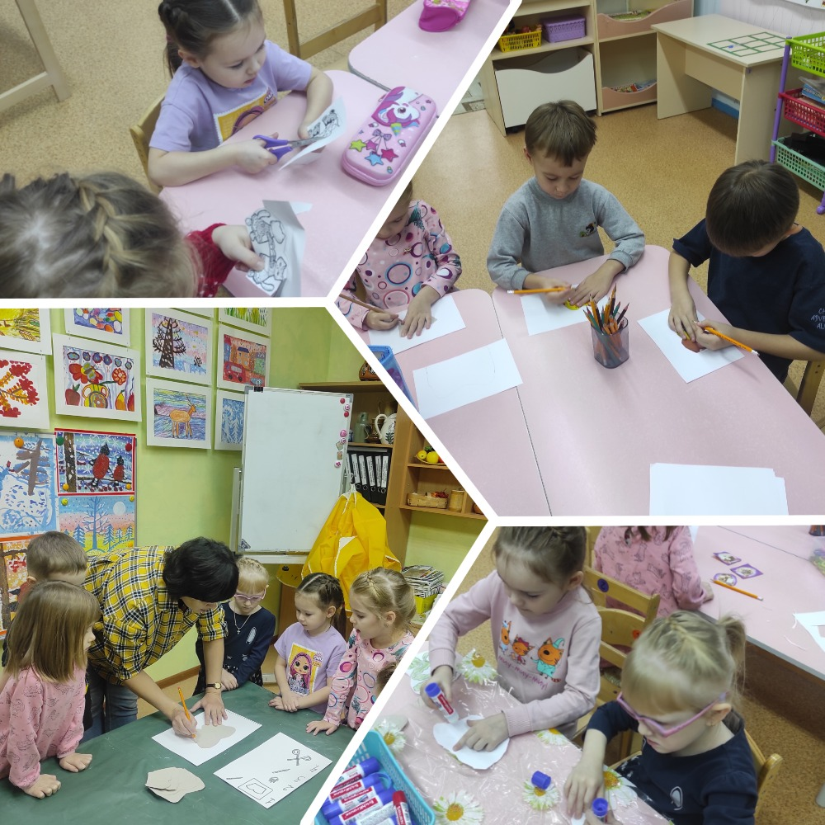
Фотоотчет

Slide 17
